Slide 1
Πράσινη eπιχειρηματικότητα και eπιχειρήσεις

Slide 2
01
02
Σχετικά με εμένα
Τι κάνω
03
04
Η εμπειρία μου
Η δουλειά μου
Το όνομά μου είναι ....
Και εργάζομαι στο ...
Κατά τη διάρκεια αυτού του
μαθήματος σκέφτηκα μια πράσινη
επιχείρηση σε ...
Οι κύριες ικανότητές μου
είναι ...

Slide 3
01
Πράσινη επιχειρηματικότητα

Slide 4
Εννοιολογικό πλαίσιο
Ο κλάδος των περιβαλλοντικών αγαθών και υπηρεσιών αποτελείται από δραστηριότητες που παράγουν αγαθά και υπηρεσίες για τη μέτρηση, την πρόληψη, τον περιορισμό, την ελαχιστοποίηση ή τη διόρθωση περιβαλλοντικών ζημιών στο νερό, τον αέρα και το έδαφος, καθώς και προβλημάτων που σχετίζονται με τα απόβλητα, τον θόρυβο και τα οικοσυστήματα. Περιλαμβάνει καθαρότερες τεχνολογίες, προϊόντα και υπηρεσίες που μειώνουν τον περιβαλλοντικό κίνδυνο και ελαχιστοποιούν τη ρύπανση και τη χρήση πόρων.

Slide 5
Τι είναι η πράσινη επιχειρηματικότητα και γιατί είναι σημαντική;
Ανάπτυξη που ανταποκρίνεται στις ανάγκες του παρόντος
Χωρίς να διακυβεύεται η ικανότητα των μελλοντικών γενεών να καλύψουν τις δικές τους ανάγκες
Πράσινη επιχειρηματικότητα

Slide 6
Τι είναι η πράσινη επιχειρηματικότητα και γιατί είναι σημαντική;
Όπως φαίνεται εδώ, μια βιώσιμη επιχείρηση προσπαθεί να εξισορροπήσει τα οικονομικά (χρηματοοικονομικά), κοινωνικά (άνθρωποι) και περιβαλλοντικά (βιοποικιλότητα, οικοσυστήματα) οφέλη της επιχείρησης ως μέρος του βασικού επιχειρηματικού της στόχου.
Βιωσιμότητα
Κοινωνικό
Περιβαλλοντικό
Οικονομικό

Slide 7
Τι είναι η πράσινη επιχειρηματικότητα και γιατί είναι σημαντική;
Γράψτε ένα παράδειγμα πράσινης επιχειρηματικότητας που μπορείτε να σκεφτείτε.
Στη συνέχεια, παρουσιάστε την επιλογή σας στην τάξη και λάβετε ανατροφοδότηση.

Slide 8
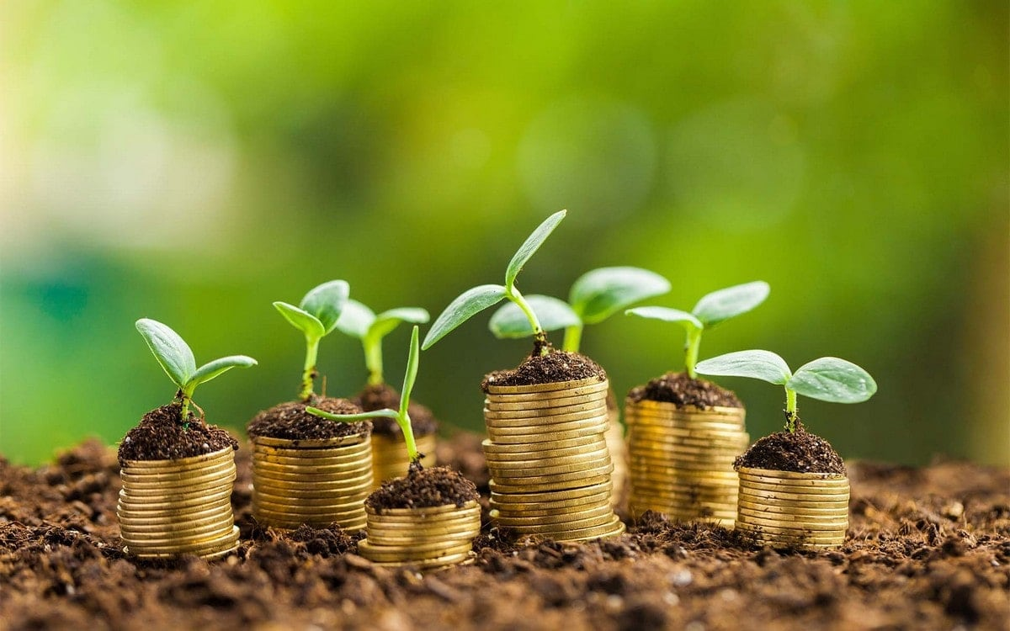
Τι είναι λοιπόν μια πράσινη επιχείρηση;
Ενσωμάτω-ση των αρχών της βιωσιμότητας στις δραστηριό-τητές της
Πληρωμή του προσωπικού με δίκαιο μισθό για την εργασία που κάνει
Ισότιμη κατανομή των οφελών σε όλη την αλυσίδα αξίας
Δεσμευτείτε διαχρονικά για τις περιβαλλο-ντικές αρχές στις επιχειρημα-τικές σας δραστηριό-τητες.
Μεγιστοποί-ηση των κοινωνικών οφελών της επιχείρησης
Προμήθεια φιλικών προς το περιβάλλον ή/και τοπικών προϊόντων και υπηρεσιών
Βοηθήστε την κοινότητα να γίνει πιο βιώσιμη
Καταβάλλετε προσπάθειες για τη μείωση των πόρων
Συχνά αυτές θα περιγράφονται λεπτομερώς σε μια δημόσια διαθέσιμη και τακτικά επικαιροποιούμενη πολιτική βιωσιμότητας ή περιβαλλοντική πολιτική.

Slide 9
Η έννοια της πράσινης επιχειρηματικότητας
Γεγονότα:
το 60% των επιχειρήσεων σήμερα μετράει την αποδοτικότητα μέσω πράσινων προγραμμάτων, εκ των οποίων το 78% επιτυγχάνει αποδοτικότητα ενέργειας
τα δύο τρίτα αναφέρουν εξοικονόμηση θέρμανσης/ψύξης και χαρτιού
το 60% μειώνει το κόστος κατανάλωσης νερού
περίπου το 69% δηλώνουν ότι ήδη διερευνούν το πράσινο στις διάφορες προσπάθειές τους

Slide 10
Η έννοια του δημιουργικού πράσινου επιχειρηματία
Η πράσινη δημιουργική επιχειρηματικότητα θεωρείται ως η ικανότητα ενός επιχειρηματία να λαμβάνει την έγκριση των ενδιαφερομένων μερών για τις ιδέες του, να αναλαμβάνει τον έλεγχο των αλυσίδων αξίας και να ανταμείβεται για την εφευρετικότητά του στην επίλυση περιβαλλοντικών προβλημάτων.
Η ικανότητα των επιχειρηματιών να προσελκύουν επενδυτές για τις δημιουργικές τους ιδέες καθορίζει το επίπεδο επιτυχίας που επιτυγχάνεται μέσω των καινοτόμων προσπαθειών.

Slide 11
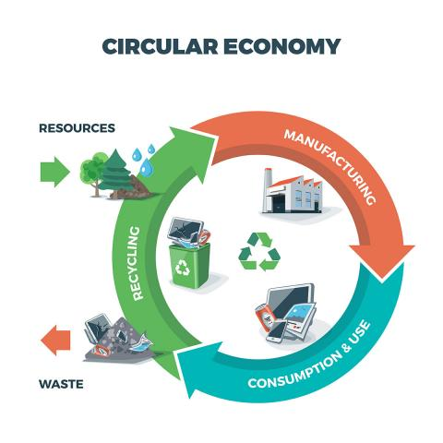
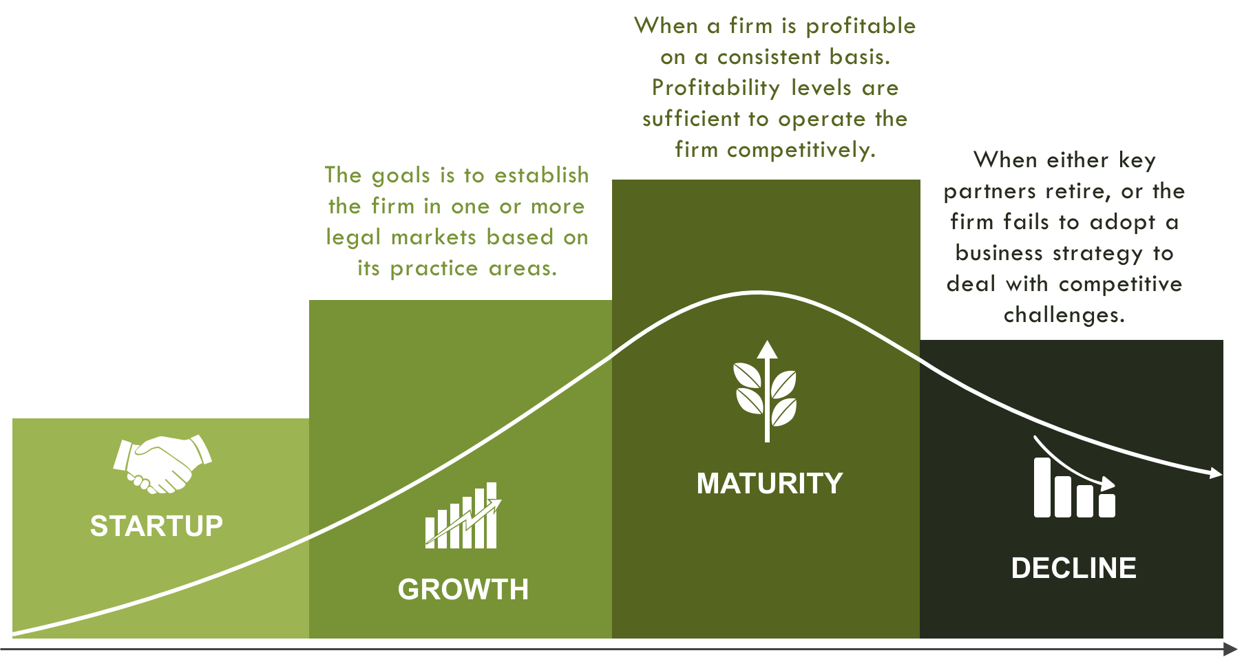
Η έννοια του κύκλου ζωής της επιχείρησης στην πράσινη επιχειρηματικότητα
Ο κύκλος ζωής μιας επιχείρησης είναι η εξέλιξη μιας επιχείρησης από τη στιγμή που ξεκίνησε να δραστηριοποιείται στον επιχειρηματικό κόσμο έως ότου μπορέσει να επιβιώσει μέσα στο περιβάλλον.

Slide 12
Η έννοια της θεσμικής δομής στην πράσινη επιχειρηματικότητα
Η πράσινη επιχειρηματικότητα μπορεί να υπάρξει με δύο τρόπους, δηλαδή με «ήδη καθιερωμένες» επιχειρήσεις που μεταναστεύουν προς το «πρασίνισμα» και με νέες «γεννημένες πράσινες» επιχειρήσεις.
Πρακτική άσκηση – Συζητήστε με τους συναδέλφους σας στην ομάδα σας και βρείτε επιχειρήματα σχετικά με το ποιος από τους δύο τύπους πράσινης επιχειρηματικότητας που αναφέρθηκαν παραπάνω είναι πιο αποτελεσματικός και γιατί.

Slide 13
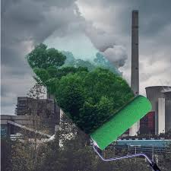
Η έννοια του «πράσινου ξεπλύματος» στην πράσινη επιχειρηματικότητα
Τι είναι το «πράσινο ξέπλυμα»;
Φιλικές προς τη φύση λέξεις όπως "οικολογική", "βιολογική" και "οργανική" βιωσιμότητα χρησιμοποιούνται ρητορικά από ορισμένες αδίστακτες επιχειρήσεις μόνο και μόνο για να εξαπατήσουν τους ανυποψίαστους καταναλωτές, ώστε να πιστέψουν ότι οι επιχειρήσεις αυτές έχουν συνείδηση του περιβάλλοντος στις επιχειρηματικές τους δραστηριότητες.
Έχει παρατηρηθεί ότι οι επιχειρήσεις επιλέγουν συνειδητά τη συνήθεια του "πράσινου ξεπλύματος", η οποία κυριολεκτικά σημαίνει την παραπλάνηση του κοινού μέσω εκστρατειών μάρκετινγκ.

Slide 14
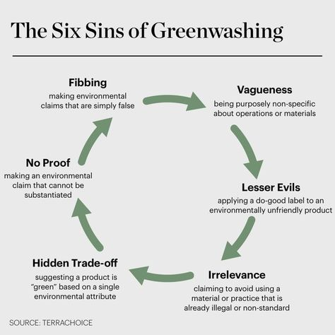
Η έννοια του Greenwashing στην πράσινη επιχειρηματικότητα
Οι έξι αμαρτίες του Greenwashing
Πρακτική άσκηση
Παρακαλείστε να παρακολουθήσετε το παρακάτω βίντεο και να εντοπίσετε τις εταιρείες που ασκούν «πράσινο ξέπλυμα».
Στη συνέχεια, συζητήστε με την ομάδα τις επιπτώσεις που έχουν οι ενέργειες των εταιρειών που εντοπίσατε.
https://www.youtube.com/watch?v=5cEl-esdjpU

Slide 15
Πώς μπορείτε να καταλάβετε αν έχετε να κάνετε με «πράσινο ξέπλυμα»;
1. Βλέπετε μια φοβερή πράσινη αξίωση; Ελέγξτε το διπλά. Πηγαίνετε στην ιστοσελίδα τους. Υπάρχουν πολλές πληροφορίες; Ή μήπως βλέπετε πολλές ασάφειες; Αν είναι πραγματικά ασαφής και απροσδιόριστος - πρόκειται για «πράσινο ξέπλυμα» .
2. Σας αποσπά η διαφήμιση από τη μεγάλη εικόνα; Σίγουρα η BP βοήθησε να καθαριστούν τα χαδιάρικα παπάκια. Σας τράβηξε τις χορδές της καρδιάς σας. Πόσο αξιολάτρευτο! Αλλά, αν δεν υπήρχε η μεγάλη αμέλεια εκ μέρους τους, αυτές οι μικρές πάπιες δεν θα είχαν καλυφθεί με πετρέλαιο εξ αρχής. Αυτό είναι «πράσινο ξέπλυμα».

Slide 16
Πώς μπορείτε να καταλάβετε αν έχετε να κάνετε με οικολογική πλύση;
3. Είναι οι λέξεις παραπλανητικές; Λένε ένα σωρό τίποτα; Υπάρχουν ουσιαστικές πληροφορίες; Υπάρχουν πηγές για τους ισχυρισμούς τους, όπως πραγματικές πιστοποιήσεις ή αποδεδειγμένα γεγονότα;
4. Τι γίνεται με τα γραφικά; Είναι όλα τα γραφικά πράσινα; Απεικονίζουν όμορφες σκηνές της φύσης; Προσπαθούν να σας κάνουν να νιώσετε ότι το προϊόν είναι φυσικό, ενώ μπορεί να μην είναι τίποτα άλλο;

Slide 17
Πώς μπορείτε να καταλάβετε αν έχετε να κάνετε με «πράσινο ξέπλυμα»;
5. Μήπως ο ισχυρισμός μοιάζει πολύ καλός για να είναι αληθινός; Μήπως υπερβάλλουν στην πρόθεση; Πιστεύετε πραγματικά ότι η εταιρεία μπορεί να ακολουθήσει τους ισχυρισμούς της;
6. Ποια είναι η ενστικτώδης αντίδρασή σας; Είμαι σίγουρος ότι όλοι γνωρίζουμε ότι δεν πρέπει να παίρνουμε τις διαφημίσεις τοις μετρητοίς. Πάντα υπάρχει ένα απώτερο κίνητρο για να φτάσει στην τσέπη σας. Εμπιστευτείτε τον εαυτό σας.
7. Όταν υπάρχει αμφιβολία, ψάξτε το στο google. Το σπουδαίο με το διαδίκτυο είναι ότι η ιστορία είναι όλη εκεί.

Slide 18
Τα οφέλη της Πράσινης Επιχειρηματικότητας
Ευαισθητοποίηση του πράσινου μάρκετινγκ
Εύκολη εφαρμογή της περιβαλλοντικής νομοθεσίας
Επίτευξη πράσινων επενδύσεων και απόκτηση δανείων με καλύτερους όρους
Νέες εμπορικές ευκαιρίες
Μείωση του λειτουργικού κόστους

Slide 19
Συμβουλές για πράσινους επιχειρηματίες
Να είστε έτοιμοι να αλλάξετε την αρχική σας ιδέα!
Γνωρίστε τον εαυτό σας... και τα όριά σας!
Μπορώ να ξεκινήσω και να διευθύνω την επιχείρησή μου μόνος/η μου;
Γίνε πράσινος επιχειρηματίας
Σκεφτείτε μεγαλοπρεπώς!
Δημιουργήστε μια καλή ομάδα
Προσδιορίστε τα ενδιαφερόμενα μέρη
Εμπλοκή πελατών και ενδιαφερομένων μερών
Κοιτάξτε τις ευκαιρίες της διεθνούς αγοράς!
Σκεφτείτε την οικονομική βιωσιμότητα!
Έχετε μια μοναδική πρόταση αξίας!
Συνεργαστείτε με την αλυσίδα εφοδιασμού σας
Επικοινωνήστε με σύνεση
Ανακούφιση του κεφαλαίου εκκίνησης
Ενημερωθείτε για τα νέα επιχειρηματικά μοντέλα!
Μη φοβάστε την αποτυχία!
Πρέπει να είμαι πλούσιος για να ιδρύσω μια πράσινη επιχείρηση;
Προσπαθήστε σκληρά να πείσετε τα χρηματοπιστωτικά ιδρύματα!
Μείνετε συνδεδεμένοι!

Slide 20
Συμπεράσματα
Μείωση των περιβαλλοντικών επιπτώσεων
Πράσινο προσανατολισμό της επιχειρηματικής διαδικασίας, των προϊόντων και των υπηρεσιών
Οι επιχειρήσεις γίνονται πιο πράσινες
Κάντε την πράσινη σκέψη μέρος της εταιρείας

Slide 21
Αξιολόγηση – Καμβάς Πράσινης Επιχείρησης
Πρακτική άσκηση
Αφού συζητήσετε τις συμβουλές για τους πράσινους επιχειρηματίες, παρακαλούμε συμπληρώστε έναν ΚΑΜΒΑ ΠΡΑΣΙΝΗΣ ΕΠΙΧΕΙΡΗΣΗΣ, λαμβάνοντας υπόψη τις ενδείξεις του παραδείγματος που παρουσιάζεται.

Slide 22
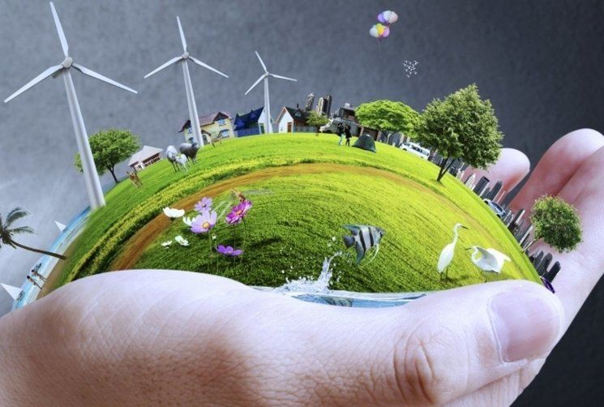
Πράσινη Επιχειρηματικότητα και Επιχειρήσεις
Ευχαριστώ!

